Slide 1
과목_학년학기_단원 | suhi_h_0401_02
차시명 | 09 사각형의 네 각의 크기의 합은 얼마일까요
파일명 | suhi_h_0401_02_0009
검토 | 담당
수학팀 | 박종민
문서 HISTORY
번호 | 버전 | 문서 작성일 | 내용 비고 | 작성자 (내선번호) | 검토자
1 | V 1.0 | 2022.1.14 | 문서 발생 | 김범수
2 | V 1.0 | 2022.01.19 | 1차 검수 |  | 박종민
3 | V 2.0 | 2022.01.24 | 2차 검수 및 수정 |  | 김예림
4
5
6
7
8
9
10
11

Slide 2
학습 단계 | 파일명 | 페이지 정보 | 프레임 수 | 자료 형태 (동영상, 애니메이션, 노래)
 | suhi_h_0401_02_0009.html | 수학 익힘 40~41쪽 | 1 | Html5
총 프레임 수 |  |  | 1

Slide 3



4-1
2. 각도
09 사각형의 네 각의 크기의 합은 얼마일까요
Θ Description & Function
사각형의 네 각의 크기의 합은 얼마일까요│ 40~41쪽
1. 개념 정리 페이지
개념 정리
1
2
3
4
5
#1
사각형의 네 각의 크기의 합은 360°입니다.
삽화 파일명 | 2_8_7_01.png 한대희 4-1 지도서\app\resource\contents\lesson02\ops\2\images\2_7

Slide 4

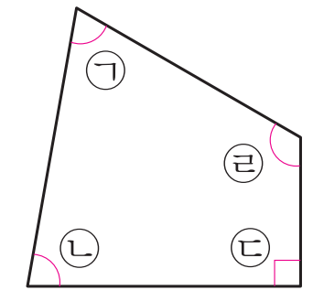
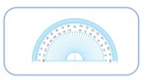






4-1
2. 각도
09 사각형의 네 각의 크기의 합은 얼마일까요
Θ Description & Function
사각형의 네 각의 크기의 합은 얼마일까요│ 40~41쪽
1. 지시문
볼드→ 각도기, 드래그
2. 각도기 기능 전자저작물과 동일
한대희(2022)/4-1/3_002_2015개정/수학%204-1%20지도서/app/resource/contents_sub/lesson02/ops/2/2_7_1.html
3. 이너 버튼(페이지 2개)
4. 풀이 확인 미니 팝업창(다음 슬라이드)
5. 답 칸 클릭하면 답 나타남. 정답 확인 버튼은 정답 가리기로 토글 됨.
개념 정리
1
2
3
4
5
각도기를 사용하여 사각형의 네 각의 크기를 각각 재고 합을 구해 보세요.
#1
각도기를 드래그하여 옮기세요
#2
㉠
㉣
㉠+㉡+㉢+㉣
= °+ °+ °+
70
80
90
120
㉡
㉢
= °
360
#3
#4
#5
삽화 파일명 | 2_8_1_01.sgv 한대희 4-1 지도서\app\resource\contents_sub\lesson02\ops\2\images\2_8

Slide 5

4-1
2. 각도
09 사각형의 네 각의 크기의 합은 얼마일까요
Θ Description & Function
사각형의 네 각의 크기의 합은 얼마일까요│ 40~41쪽
< 풀이 확인 클릭 시 나타나는 화면>
개념 정리
1
2
3
4
5
각도기를 사용하여 사각형의 네 각의 크기를 각각 재고 합을 구해 보세요.
각도기를 드래그하여 옮기세요
㉠
풀이
㉣
㉠+㉡+㉢+㉣
사각형의 네 각의 크기를 각각 재면 다음과 같습니다.
= °+ °+ °+
70
80
90
120
㉠=70˚, ㉡=80˚, ㉢=90˚, ㉣=120˚
㉡
㉢
따라서 네 각의 크기의 합을 구하면 다음과 같습니다.
= °
360
㉠+㉡+㉢+㉣=70˚+80˚+90˚+120˚=360˚

Slide 6
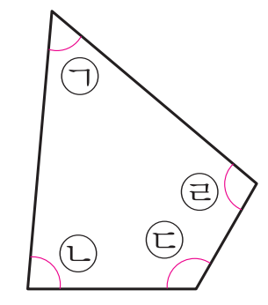


4-1
2. 각도
09 사각형의 네 각의 크기의 합은 얼마일까요
Θ Description & Function
사각형의 네 각의 크기의 합은 얼마일까요│ 40~41쪽
이너버튼 (페이지 2개)
답 칸 클릭하면 답 나타남. 정답 확인 버튼은 정답 가리기로 토글 됨.
개념 정리
1
2
3
4
5
각도기를 사용하여 사각형의 네 각의 크기를 각각 재고 합을 구해 보세요.
각도기를 드래그하여 옮기세요
㉠
㉠+㉡+㉢+㉣
㉣
= °+ °+ °+
55
85
120
100
㉡
㉢
= °
360
#1
#2
삽화 파일명 | 2_8_1_02.sgv 한대희 4-1 지도서\app\resource\contents_sub\lesson02\ops\2\images\2_8

Slide 7
4-1
2. 각도
09 사각형의 네 각의 크기의 합은 얼마일까요
Θ Description & Function
사각형의 네 각의 크기의 합은 얼마일까요│ 40~41쪽
< 풀이 확인 클릭 시 나타나는 화면>
개념 정리
1
2
3
4
5
각도기를 사용하여 사각형의 네 각의 크기를 각각 재고 합을 구해 보세요.
각도기를 드래그하여 옮기세요
㉠
풀이
㉠+㉡+㉢+㉣
사각형의 네 각의 크기를 각각 재면 다음과 같습니다.
㉣
= °+ °+ °+
55
85
120
100
㉠=55˚, ㉡=85˚, ㉢=120˚, ㉣=100˚
㉡
㉢
따라서 네 각의 크기의 합을 구하면 다음과 같습니다.
= °
360
㉠+㉡+㉢+㉣=55˚+85˚+120˚+100˚=360˚

Slide 8


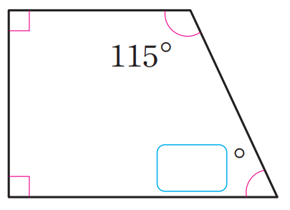
4-1
2. 각도
09 사각형의 네 각의 크기의 합은 얼마일까요
Θ Description & Function
사각형의 네 각의 크기의 합은 얼마일까요│ 40~41쪽
이너버튼 (페이지 2개)
풀이 확인 팝업창(다음 슬라이드)
답 칸 클릭하면 답 나타남. 정답 확인 버튼은 정답 가리기로 토글 됨.
개념 정리
1
2
3
4
5
안에 알맞은 수를 써넣으세요.
115˚
65
°
#1
#2
#3
삽화 파일명 | 2_8_2.sgv 한대희 4-1 지도서\app\resource\contents_sub\lesson02\ops\2\images\2_8

Slide 9
4-1
2. 각도
09 사각형의 네 각의 크기의 합은 얼마일까요
Θ Description & Function
사각형의 네 각의 크기의 합은 얼마일까요│ 40~41쪽
개념 정리
1
2
3
4
5
< 풀이 확인 클릭 시 나타나는 화면>
안에 알맞은 수를 써넣으세요.
115˚
풀이
사각형의 네 각의 크기의 합은 360˚이므로
65
90˚+90˚+ ˚+115˚=360˚
295˚+ ˚=360˚
˚=65˚

Slide 10
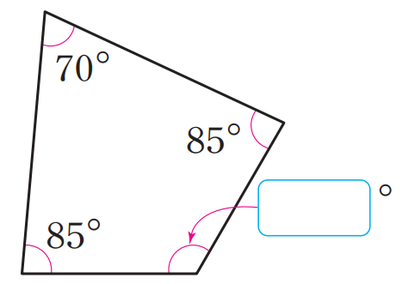
4-1
2. 각도
09 사각형의 네 각의 크기의 합은 얼마일까요
Θ Description & Function
사각형의 네 각의 크기의 합은 얼마일까요│ 40~41쪽
이너버튼 (페이지 2개)
풀이 확인 팝업창(다음 슬라이드)
답 칸 클릭하면 답 나타남. 정답 확인 버튼은 정답 가리기로 토글 됨.
개념 정리
1
2
3
4
5
안에 알맞은 수를 써넣으세요.
70˚
85˚
30
°
85˚
#1
#2
#3
삽화 파일명 | 2_8_2.sgv 한대희 4-1 지도서\app\resource\contents_sub\lesson02\ops\2\images\2_8

Slide 11
4-1
2. 각도
09 사각형의 네 각의 크기의 합은 얼마일까요
Θ Description & Function
사각형의 네 각의 크기의 합은 얼마일까요│ 40~41쪽
개념 정리
1
2
3
4
5
< 풀이 확인 클릭 시 나타나는 화면>
안에 알맞은 수를 써넣으세요.
70˚
풀이
85˚
사각형의 네 각의 크기의 합은 360˚이므로
120
70˚+85˚+ ˚+85˚=360˚
85˚
240˚+ ˚=360˚
˚=120˚

Slide 12

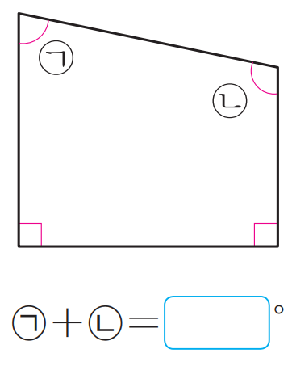
4-1
2. 각도
09 사각형의 네 각의 크기의 합은 얼마일까요
Θ Description & Function
사각형의 네 각의 크기의 합은 얼마일까요│ 40~41쪽
이너버튼 (페이지 2개)
풀이 확인 팝업창(다음 슬라이드)
답 칸 클릭하면 답 나타남. 정답 확인 버튼은 정답 가리기로 토글 됨.
개념 정리
1
2
3
4
5
㉠과 ㉡의 각도의 합을 구해 보세요.
㉠
㉡
㉠+㉡=
180
°
#1
#2
#3
삽화 파일명 | 2_8_3.sgv 한대희 4-1 지도서\app\resource\contents_sub\lesson02\ops\2\images\2_8

Slide 13
4-1
2. 각도
09 사각형의 네 각의 크기의 합은 얼마일까요
Θ Description & Function
사각형의 네 각의 크기의 합은 얼마일까요│ 40~41쪽
개념 정리
1
2
3
4
5
< 풀이 확인 클릭 시 나타나는 화면>
㉠과 ㉡의 각도의 합을 구해 보세요.
㉠
풀이
㉡
180
사각형의 네 각의 크기의 합은 360˚이므로
㉠+90˚+90˚+㉡=360˚
㉠+180˚+㉡=360˚
㉠+㉡=180˚

Slide 14
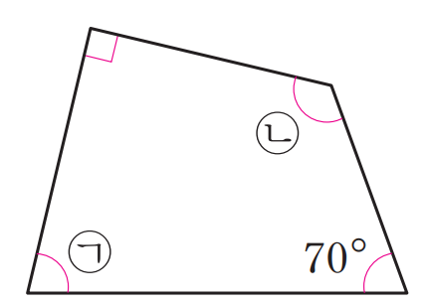
4-1
2. 각도
09 사각형의 네 각의 크기의 합은 얼마일까요
Θ Description & Function
사각형의 네 각의 크기의 합은 얼마일까요│ 40~41쪽
이너버튼 (페이지 2개)
풀이 확인 팝업창(다음 슬라이드)
답 칸 클릭하면 답 나타남. 정답 확인 버튼은 정답 가리기로 토글 됨.
개념 정리
1
2
3
4
5
㉠과 ㉡의 각도의 합을 구해 보세요.
㉡
㉠+㉡=
200
°
㉠
70˚
#1
#2
#3
삽화 파일명 | 2_8_3.sgv 한대희 4-1 지도서\app\resource\contents_sub\lesson02\ops\2\images\2_8

Slide 15
4-1
2. 각도
09 사각형의 네 각의 크기의 합은 얼마일까요
Θ Description & Function
사각형의 네 각의 크기의 합은 얼마일까요│ 40~41쪽
개념 정리
1
2
3
4
5
< 풀이 확인 클릭 시 나타나는 화면>
㉠과 ㉡의 각도의 합을 구해 보세요.
풀이
㉡
200
사각형의 네 각의 크기의 합은 360˚이므로
90˚+㉠+70˚+㉡=360˚
㉠
70˚
160˚+㉠+㉡=360˚
㉠+㉡=200˚

Slide 16

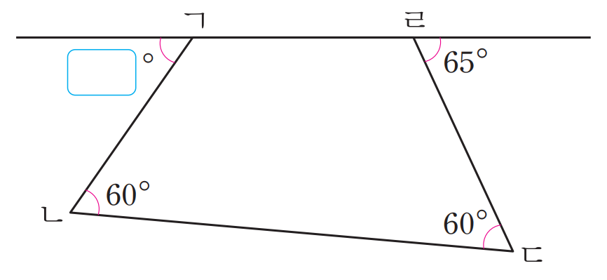
4-1
2. 각도
09 사각형의 네 각의 크기의 합은 얼마일까요
Θ Description & Function
사각형의 네 각의 크기의 합은 얼마일까요│ 40~41쪽
풀이 확인 팝업창(다음 슬라이드)
답 칸 클릭하면 답 나타남. 정답 확인 버튼은 정답 가리기로 토글 됨.
개념 정리
1
2
3
4
5
안에 알맞은 수를 써넣으세요.
ㄱ
ㄹ
55
°
65˚
60˚
ㄴ
60˚
ㄷ
#1
#2
삽화 파일명 | 2_8_4.sgv 한대희 4-1 지도서\app\resource\contents_sub\lesson02\ops\2\images\2_8

Slide 17
4-1
2. 각도
09 사각형의 네 각의 크기의 합은 얼마일까요
Θ Description & Function
사각형의 네 각의 크기의 합은 얼마일까요│ 40~41쪽
개념 정리
1
2
3
4
5
< 풀이 확인 클릭 시 나타나는 화면>
안에 알맞은 수를 써넣으세요.
ㄱ
ㄹ
55
°
65˚
풀이
각 ㄱㄹㄷ의 크기를 구하면 180˚-65˚=115˚
60˚
각 ㄴㄱㄹ의 크기를 구하면 360˚-60˚-60˚-115˚=125˚
ㄴ
60˚
ㄷ
125˚+ ˚=180˚이므로
˚=55˚

Slide 18

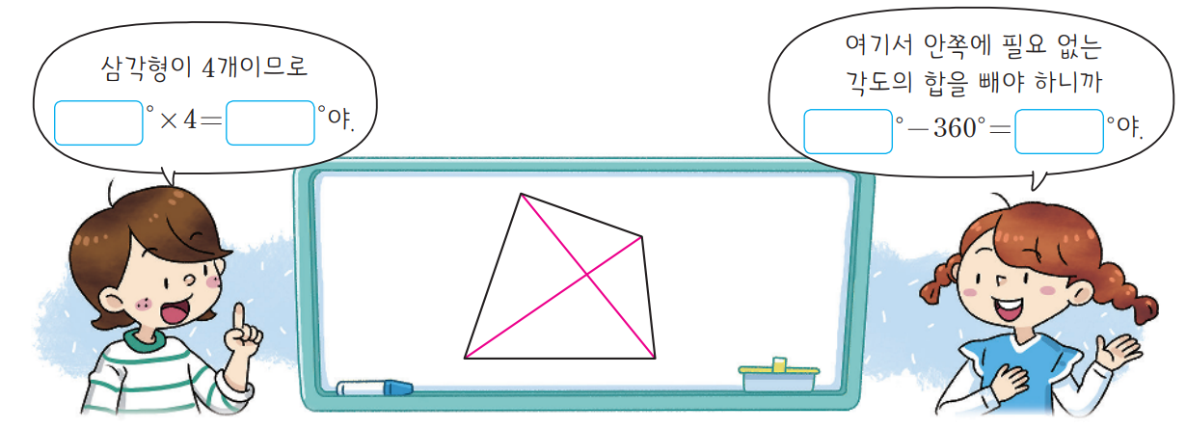
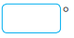
4-1
2. 각도
09 사각형의 네 각의 크기의 합은 얼마일까요
Θ Description & Function
사각형의 네 각의 크기의 합은 얼마일까요│ 40~41쪽
풀이 확인 팝업창(다음 슬라이드)
답 칸 클릭하면 답 나타남. 정답 확인 버튼은 정답 가리기로 토글 됨.
개념 정리
1
2
3
4
5
다음과 같이 사각형을 삼각형 4개로 나누어 사각형의 네 각의 크기의 합을 구해 보세요.
여기서 안쪽에 필요 없는
각도의 합을 빼야 하니까
삼각형이 4개이므로
360
°
720
°
180
×4= 야.
720
360
°
- 360˚= 야.
°
#1
#2
삽화 파일명 | 2_8_5.png 한대희 4-1 지도서\app\resource\contents_sub\lesson02\ops\2\images\2_8

Slide 19
4-1
2. 각도
09 사각형의 네 각의 크기의 합은 얼마일까요
Θ Description & Function
사각형의 네 각의 크기의 합은 얼마일까요│ 40~41쪽
개념 정리
1
2
3
4
5
< 풀이 확인 클릭 시 나타나는 화면>
다음과 같이 사각형을 삼각형 4개로 나누어 사각형의 네 각의 크기의 합을 구해 보세요.
여기서 안쪽에 필요 없는
각도의 합을 빼야 하니까
삼각형이 4개이므로
360
°
720
°
180
×4= 야.
720
360
°
- 360˚= 야.
°
풀이
사각형을 직각삼각형 4개로 나누어 그 합을 구하면
180˚×4=720˚입니다.
이 때, 안쪽에 필요 없는 직각 4개의 합을 빼면
720˚-(90˚×4)=720˚-360˚=360˚입니다.

